Slide 1



TRATAMIENTO CORPORALES Y FACIALES
¡NOS ADAPTAMOS A TUS NECESIDADES PARA QUE TE SIENTAS ÚNICA!
BELLEZA, BIENESTAR Y CONFORT
15-3072-0377

Slide 2


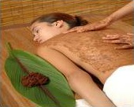

Exfoliación y nutrición corporal
Tratamiento para la cellulitis, adiposidad y estrias
Modeladoo del contorno corporal, reducción y tonificación para la flacidez
15-3072-0377
Tratamientos rejuvenecedor para Manos y Pies
Y también Masajes Descontracturantes

Slide 3


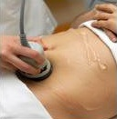
TRATAMIENTOS CORPORALES Y FACIALES:
15-3072-0377
MODELÁ TU CUERPO:
ULTRACAVITADOR
RADIOFRECUENCIA
VACUMTERAPIA
PRESOTERAPIA
ELECTROESTIMULACIÓN

Slide 4
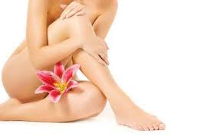
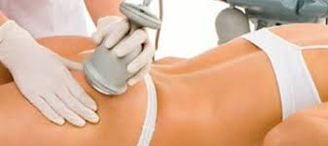
TRATAMIENTOS CORPORALES
15-3072-0377
MÉTODOS EFECTIVOS!! RESULTADOS AL INSTANTE!!
ULTRACAVITADOR
RADIOFRECUENCIA
VACUMTERAPIA
PRESOTERAPIA
ELECTROESTIMULACIÓN

Slide 5

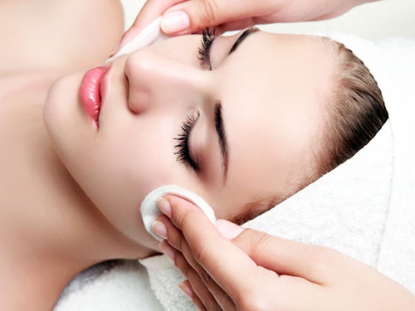
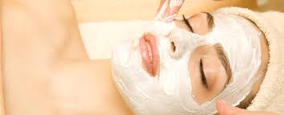
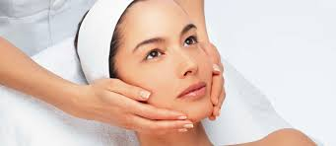
TRATAMIENTOS FACIALES:
15-3072-0377
RADIOFRECIENCIA MULTIPOLAR
VACUMTERAPIA
DERMOABRASIÓN CON PUNTA DE DIAMANTE

Slide 6
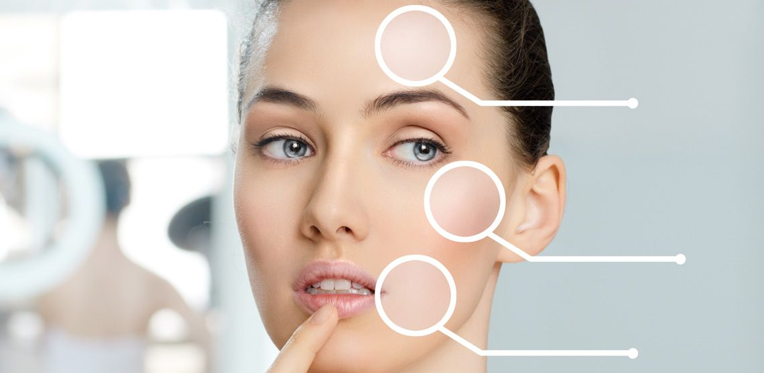


Mascara con Vitamina C
Mascara efecto lifting
Mascara black pore refiner
Mascara de oro y perla
Mascara de cobre y colágeno
Mascara hidrófila, rejuvenecedora, tensora, hidratante, descongestiva
TRATAMIENTOS FACIALES
15-3072-0377
ELIMINA MANCHAS Y LINEAS DE EXPRESIÓN
INCLUYE LIMPIEZA FACIAL Y EXFOLIACIÓN

Slide 7

TRATAMIENTOS FACIALES
PIEL MAS TERSA JOVEN E ILUMINADA
15-3072-0377
ELIMINÁ MANCHAS Y LINEAS DE EXPRESIÓN
VACUMTERAPIA
RADIOFRECUENCIA MULTIPOLAR
DERMOABRASIÓN CON PUNTA DE DIAMANTE
INCLUYE LIMPIEZA FACIAL Y EXFOLIACIÓN

Slide 8
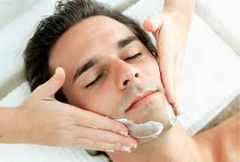
TRATAMIENTOS FACIALES:
15-3072-0377
RADIOFRECIENCIA MULTIPOLAR
VACUMTERAPIA
DERMOABRASIÓN CON PUNTA DE DIAMANTE

Slide 9
TRATAMIENTOS CORPORALES
15-3072-0377
MÉTODOS EFECTIVOS!!
ULTRACAVITADOR
RADIOFRECUENCIA
VACUMTERAPIA
PRESOTERAPIA
ELECTROESTIMULACIÓN
EXFOLIACIÓN Y NUTRICIÓN CORPORAL

Slide 10



PARA AMBOS SEXOS
SEDATIVOS
RELAJANTES
DESCONTRACTURANTES
CIRCULATORIOS
DEPORTIVOS
MODELADORES
REDUCTORES
CON PIEDRAS CALIENTES Y FRÍAS
CON VENDAS ELASTICAS
CRIOTERAPIA
TERMOTERAPIA
TURNOS:
15-3072-0377

Slide 11
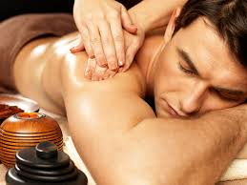
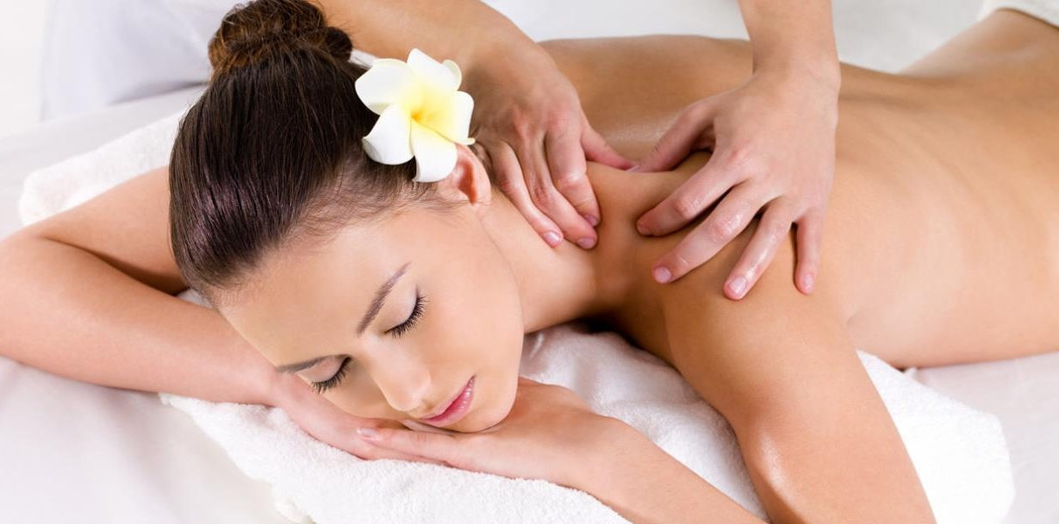
SEDATIVOS
RELAJANTES
DESCONTRACTURANTES
CIRCULATORIOS
DEPORTIVOS
MODELADORES
MASAJES CORPORALES
REDUCTORES
CON PIEDRAS CALIENTES Y FRÍAS
CON VENDAS ELASTICAS
CRIOTERAPIA
TERMOTERAPIA
MASAJES CORPORALES
TURNOS:
15-3072-0377

Slide 12
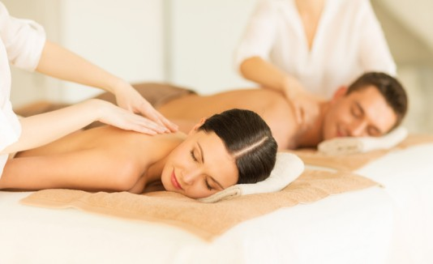
MASAJES CORPORALES
SEDATIVOS
RELAJANTES
DESCONTRACTURANTES
CIRCULATORIOS
DEPORTIVOS
MODELADORES
REDUCTORES
CON PIEDRAS CALIENTES Y FRÍAS
CON VENDAS ELASTICAS
CRIOTERAPIA
TERMOTERAPIA
TURNOS:
15-3072-0377

Slide 13

TRATAMIENTOS FACIALES
PIEL MAS TERSA JOVEN E ILUMINADA
15-3072-0377
Mascara con Vitamina C
Mascara efecto lifting
Mascara black pore refiner
Mascara de oro y perla
Mascara de cobre y colágeno
Mascara hidrófila, rejuvenecedora, tensora, hidratante, descongestiva
ELIMINÁ MANCHAS Y LINEAS DE EXPRESIÓN
INCLUYE LIMPIEZA FACIAL Y EXFOLIACIÓN

Slide 14
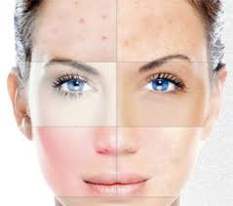
TRATAMIENTOS FACIALES
PIEL MAS TERSA JOVEN E ILUMINADA
15-3072-0377
VACUMTERAPIA
ELIMINÁ MANCHAS Y LINEAS DE EXPRESIÓN
RADIOFRECUENCIA MULTIPOLAR
DERMOABRASIÓN CON PUNTA DE DIAMANTE
INCLUYE LIMPIEZA FACIAL Y EXFOLIACIÓN

